Slide 1


Linux文件管理 与常用命令

Slide 2
linuxclass@126.com
pwd: 123abc

Slide 3
1 Shell简介
2 文件基础知识
3 Linux命令分类详解

Slide 4
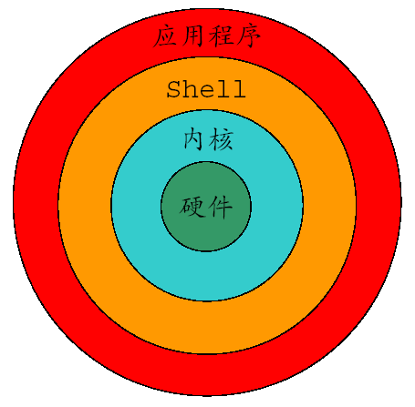
1.shell
Shell：字面意思“壳”；引申一下就是人机界面。是Linux里用户使用Linux的桥梁（命令接口）。
C语言编写的一个命令解释程序，解释执行用户命令或脚本程序
特点：既是一种命令语言，又是一种程序设计语言。
作为命令语言：它交互式地解释和执行用户输入的命令；
作为程序设计语言：有自己的语法，定义了各种变量和参数，并提供了许多在高级语言中才具有的循环、分支等控制结构。可非交互的执行用户的shell程序。
Notes:
登陆Linux系统时，系统会为登录用户启动一个程序，通过这个程序，可以和Linux进行交互，这个程序就是通常所说的Linux shell

Slide 5
Linux的命令行界面源自Unix Shell命令行。命令行操作方式始终秉承Unix高效一致的特点，虽然也在不断地发展进步，但是操作方式始终如一。
命令行界面（Command Line Interface）简称为CLI或CUI。在CLI中，用户在终端使用键盘输入命令，命令被传递到计算机进行执行。命令行界面往往不支持鼠标或其他指点设备。

Slide 6
Outline
1 Shell
1.1 命令行界面简介
1.2 Shell的种类
1.3 Shell的启动与退出
1.4 Shell命令简介
1.5 Shell实用功能

Slide 7
(1)命令行界面 简介
典型的命令行界面包括Linux操作系统下的虚拟终端界面（Bash），Windows下的cmd.exe和PowerShell，Mac OS X下的终端（Terminal）。
① 系统控制台（System console） 操作计算机的物理设备。
② 虚拟控制台（Virtual Console） 一台设备上存在多个控制台时使用的用户界面。
③ 控制台程序（Console applications） 为字符计算机界面而设计的应用程序（例如Vi编辑器）。
④ 终端仿真器（Terminal emulator） 用于代替计算机物理控制台或终端的程序，经常被称作“虚拟终端”。

Slide 8
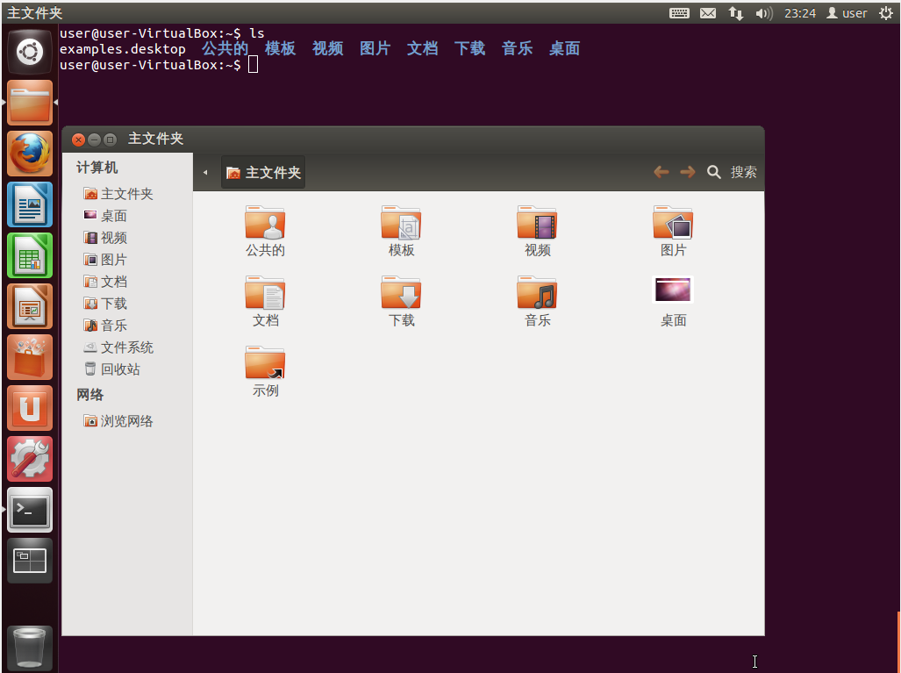
命令行界面的优点包括系统资源占用较少，工作效率更高，能够承担图形用户界面无法完成的系统配置工作。
熟练用户执行命令完成工作的效率往往更高。
在Linux中，即使系统安装配置了图形化用户界面，要管理系统，调整配置GUI桌面环境，有时候也必须使用命令行界面。

Slide 9
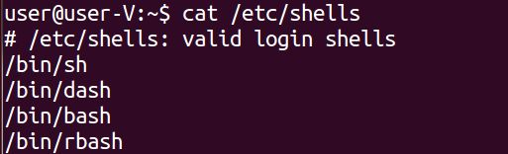
（2）shell的种类
很长一段时间，只有两类shell供人们选择：
C shell用来交互；Bourne shell用来编程
Korn shell：结合了C shell的交互式特性，融入Bourne shell的语法，并增添了很多新功能，使其广受欢迎。
Bourne（[buən]） Again Shell (bash)：GNU计划的一部分，用来替代Bourne shell。用于基于GNU的系统.
大多数的Linux(Red Hat, Slackware, Caldera)都以bash作为缺省的shell，
/bin/bash
Notes:
Cat /etc/shells
Echo $SHELL

Slide 10
(3)Shell的启动与退出
系统启动自动根据配置信息启动shell，根据用户启动的模式不同，shell表现为全屏控制台终端、或桌面终端的形式。
图形界面进入桌面终端可以借助如下方式：
Dash主页中输入gnome-terminal
/user/bin下寻找gnome-terminal，创建桌面快捷方式

Slide 11
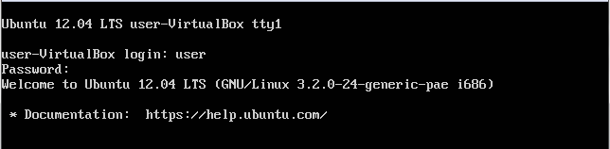
字符界面虚拟终端
在默认情况下，Ubuntu提供了6个纯粹字符界面的终端界面，终端名称依次为tty1～tty6，其设备文件名依次为/dev/tty1～/dev/tty6。
在图形用户界面下要切换到字符界面终端，可以按下Ctrl+Alt+F1进入tty1，或Ctrl+Alt+F2进入到tty2，依次类推。用户进入字符终端后，可以按下Alt+F1至F6切换到其他字符终端，或按下Alt+F7（Alt+F8）切换回图形化桌面环境。
要退出字符界面终端，用户可以键入命令exit。

Slide 12
退出：在shell窗口键入exit命令
如果是控制台终端下：退出当前shell程序后，系统又回到控制台终端的login（登录）界面
如果是图形界面的终端下：退出后系统自动关闭该终端，回到图形桌面。

Slide 13

（4）SHELL 命令简介
登录Linux终端后，会出现命令提示符
这个命令提示符表示，当前用户是user，登录主机是user-virtualbox，当前目录是/usr/bin，光标闪烁等待用户输入命令。

Slide 14
在命令提示符中：
@符号之前，是当前登录的用户名。
@符号之后到：符号之前，是计算机的主机名（hostname）。
:符号之后到$符号之前，是当前目录。
$符号，是普通用户的命令提示符，提示用户可以在此提示符之后输入Shell命令。
Linux的最高权限用户root的提示符为#，不过Ubuntu出于安全考虑，在默认情况下不允许root直接登录。
用户可以修改命令提示符的显示内容和格式

Slide 15
安装Ubuntu的时候，安装程序强制给大家创建了一个普通用户，并使用这个普通用户来登陆系统。
问题1：那我需要管理员root身份怎么办？
引入sudo 命令
命令行中需要身份切换，只需在要执行命令前加sudo
问题2：怎么切换到root用户（即提示符部分显示#）
系统初次安装后可在普通用户登陆后去设置root密码：
安装好后用普通用户登陆
sudo passwd root
设置密码

Slide 16
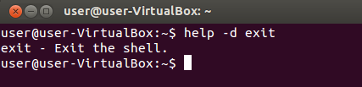
命令格式
Linux命令基本格式：
命令名 [选项] [参数]
方括号“[]”表示其中的选项或参数允许省略。
例如：help -d exit
其中help为命令名，-d为选项，exit为参数，命令名、选项、参数之间以空格隔开。

Slide 17
命令名总是处于一条命令的起始位置，大多数Linux命令是小写格式。
选项是该命令支持的限制或功能选项，
例如help命令支持-d、-m、-s选项。
选项可以是0个或多个。
选项通常以“-”开头，如果选项为多个，可以省略掉后面的减号，例如“ls -a -l”等同于“ls -al”；有些选项以“--”开头，后面往往跟随一个完整的英文单词。
参数是执行命令涉及的操作对象，如源文件、目标文件等。命令的参数可能为一个或多个，或者没有参数。
命令、选项、参数之间以空格隔开，命令行必须以Enter键结束。
Linux命令对大小写敏感，无论是参数还是选项，都必须严格按照大小写规定输入

Slide 18
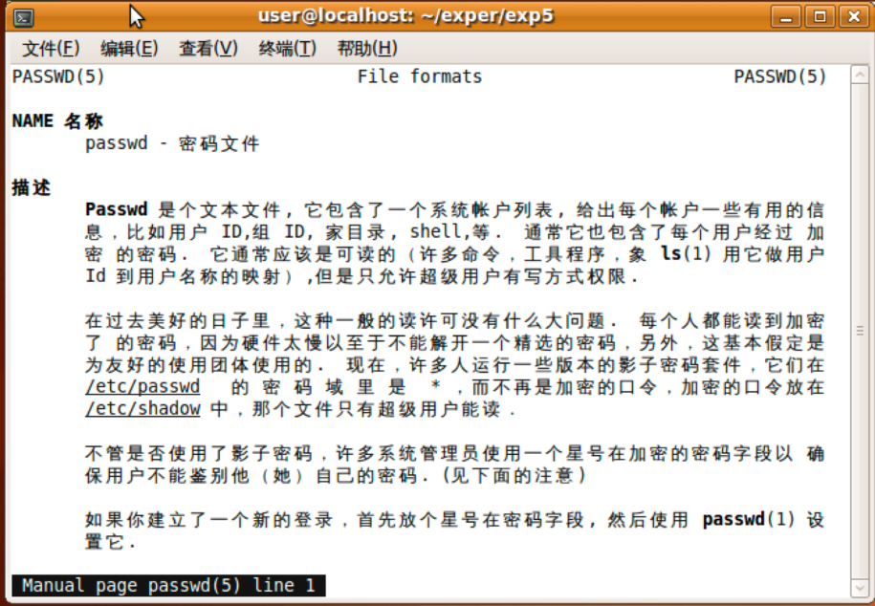
命令 –参数
如：tar –zxvf a.gz a
将压缩包a.gz解压到目录a
一般命令都带有很多参数，不容易全记住，可用linux帮助命令查看
man 命令
或
info 命令（支持帮助文件的链接跳转）
-z 说明是解压.GZ文件
-x 说明是解压操作
-v 显示详细信息
-f 必须，表示使用归档文件

Slide 19
(5)Shell 实用功能
tab自动补齐命令
输入命令的几个开始字符，按TAB可自动补齐命令
上、下光标键显示历史已经执行的命令
设置别名（alias）
alias [别名]=[需要定义别名的命令]
alias ll=‘ls –al’
注意不要少了引号
注意事项：
等号两端不能空格，字符串最好加引号
浏览别名:$ alias
取消别名:$ unalias 命令
写入配置文件：为命令取的别名在该次登录期间始终有效。若要别名在每次登录时都有效，需将alias命令写到初始化脚本文件中。(.bashrc)
Notes:
Alias clear=‘clear;ls-la’
Alias rm=‘rm-iv’
History可以查看历史命令，操作系统中高速缓存的内容组织就是根据这个原则设定的，这样可以大大提高缓存的命中率，提高系统性能
unalias 取消别名

Slide 20
同行多命令的排列
分号
ls –l ; cd \
先执行第一个命令，不管是否正确继续执行第二个
&&
ls –l && cd \
只有当第一个命令执行完毕后，执行第二个命令

Slide 21
输入输出流的重定向
一般，默认的标准输入是键盘stdin,标准输出是stdout,标准错误输出stderr默认是显示器（终端）， （分别是 0，1 和 2 ）
shell允许用户的输入输出不是标准设备。这就是输入输出重定向。
有关的字符：
输入重定向： <
用的地方较少，如
wc -l -w < my.txt
统计文件 my.txt 中的行数和字数

Slide 22
输出重定向：>、>>
ls > my.txt
浏览当前目录的信息，但是结果不再输出到终端显示，而是存到了my.txt文件中。
>会覆盖文件原内容；>>则是在原内容后追加
管道符“|”
前一个的结果作为后一个命令的输入
ls | head -5
浏览当前目录下的文件信息，但只显示前五条

Slide 23
Summary
1 Shell
1.1 命令行界面简介
1.2 Shell的种类
1.3 Shell的启动与退出
1.4 Shell命令简介
1.5 Shell实用功能

Slide 24
Outline
2 文件基础知识
2.1 文件系统结构
2.2 两个重要文件
2.3 文件的属性
2.4 文件的权限

Slide 25
2.文件基础知识
（1）文件系统结构-树形结构
Linux文件系统继承了UNIX的特点，它采用了树型目录结构，通过目录将系统中所有的文件分级、分层的组织在一起，以根目录为起点，所有目录都从根目录里派生而来
把设备视为文件，设备与文件使用统一的接口进行处理
树型结构的最上层是根目录，用／表示
系统在运行中可以使用命令或系统调用进入任何一层目录
Notes:
Linux的开发人员比较多，每个人都是用自己的目录配置方法，可能会带来很多管理问题，后来开发了文件系统层次标准（FHS），FHS规范了在根目录和各个主目录下应该放什么样的文件

Slide 26
Linux安装以后，根文件下有许许多多的目录，无论哪个版本都有这些目录，各个发行版本也会有些小小的差异。
/
bin
etc
proc
dev
boot
dev
home
mnt
sbin
tmp
usr
var
文件系统的目录结构
Notes:
/etc/rc /etc/rc.d /etc/rc*.d 系统启动时读取自动运行程序与设置启动级别

Slide 27
/ 根目录 │ ├/boot 启动文件。所有与系统启动有关的文件都保存在这里 │ └/ grub Grub引导器相关的文件 │ ├/dev 设备文件 ├/proc 内核与进程镜像 │ ├/mnt 临时挂载 ├/media 挂载媒体设备 │ ├/root root用户的$HOME目录 ├/home │ ├/user 普通用户的$HOME目录 │ └/... │ ├/bin 系统程序，存放了Linux的常用命令 ├/sbin 管理员系统程序 ├/lib 系统程序库文件
Notes:
根目录、用户目录、工作目录（当前目录）
/ 最特殊的目录，所有目录的起点
/bin 该目录中存放Linux的常用命令；/sbin 超级用户命令
/boot 内核和启动文件所在目录
/home 除root以外的用户主目录都在这里
/etc 系统大部分配置文件所在之处
/dev 所有设备文件保存在这
/proc 在磁盘上实际不存在，动态的根据命令采集系统进程运行状态等信息形成。
/var 系统在工作时，预先设置的工作目录，比方说各种服务的日志文件和收发的邮件等
/user 最庞大和最重要的目录之一，用到的应用程序和文件几乎都在这个目录。（类似windows中的Program feles)

Slide 28
├/ etc系统程序和大部分应用程序的全局配置文件 │ ├init.d/ SystemV风格的启动脚本 │ ├rcX.d/ 启动脚本的链接，定义运行级别 │ ├network/ 网络配置文件 │ ├X11/ 图形界面配置文件 │ ├/usr 系统存放程序的目录，是Linux中占硬盘最大的目录 │ ├bin/ 应用程序 │ ├sbin/ 管理员应用程序 │ ├lib/ 应用程序库文件 │ ├share/ 应用程序资源文件 │ ├src/ 应用程序源代码 │ ├local/ │ │ ├soft/ 用户程序 │ │ └.../ 通常使用单独文件夹 │ ├X11R6/ 图形界面系统 │ ├/var 动态数据 /var/log存放系统日志 │ ├/temp 临时文件 ├/lost+found 磁盘修复文件
Notes:
/lost＋found 该目录在大多数情况下都是空的。但当突然停电、或者非正常关机后，有些文件就临时存放在这里。
/mnt 该目录在一般情况下也是空的，你可以临时将别的文件系统挂在该目录下。
/tmp 用来存放不同程序执行时产生的临时文件
/usr 用户的很多应用程序和文件都存放在该目录下
/usr/src内核文件所在处
/sbin目录中包含管理员和root用户所使用的命令文件
/lib 系统用到的库
/root超级用户的家目录

Slide 29
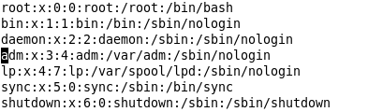

（2）两个重要文件
/etc/passwd /etc/shadow
账号管理最重要的两个文件
1）/etc/passwd
Notes:
每一行都代表一个账号，有几行就代表几个账号，特别注意的是，很多账号本来是系统中必须要的，成为系统账号。例如：bin daemon adm 等使系统正常运行所需要的，不要随意删除
在Linux中增加一个新的用户 useradd –m 用户名，后需用passwd指令来更新密码 或者 sudo adduser 用户名
Userdel删除一个用户
普通用户的id从1000开始增加，系统用户的id从100开始增加

Slide 30
共分为7部分：
账号名称
密码 密码移到shadow这个加密后的文件中了
UID 用户识别码 0-65535
GID 表示用户所属的组
用户信息说明栏 用途较小，主要解释账号的意义
用户主目录（用户主目录的绝对路径）
Login shell

Slide 31


2) /etc/shadow
每个程序都要通过ＵＩＤ和GID判断权限，所以/etc/passwd的权限必须设置为-rw-r—r—
密码转移到shadow文件中，passwd文件中用x代替
Notes:
：分割的9个字段，1）账号名称；2）密码，这个事真正的密码，经过编码后的密码，很难破解不是不能破解，因此，这个文件的属性默认为“-rw-------”或者”-r---------”,只有root才能读写，如果密码栏的对一个字符为*或者！，表示这个账号不会用来登陆，如果用户“不乖”，可以再密码字段前面加*，直到变乖后再启用
3）最经更改密码的日期（1970年1月1日当做1）4） 密码不可更改的天数
5）密码需要重新更改的天数6）密码更改其限期前的警告期限7）账号失效日期8）保留

Slide 32
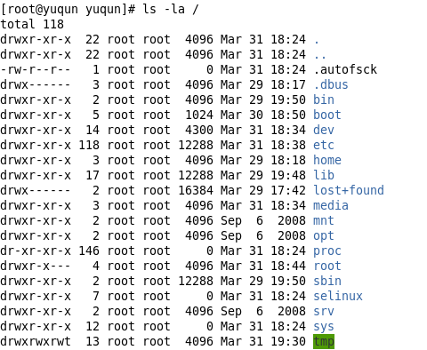
（3）文件属性
文件属性
连接
拥有者
用户组
文件大小
修改日期
文件名
Notes:
-la参数 表示列出所有文件（包括隐藏文件，就是文件名前第一个字符为.的文件）
a :全部的文件都列出（连同隐藏文件）
d :只列出目录的信息
l :显示详细信息：文件类型与权限、连接数、文件所有者、文件组、文件大小、建立或最近修改时间、文件名。
S :以文件的大小排序
t：按照时间顺序显示

Slide 33
文件属性（共10个属性）
- r w x r w x - - -
文件类型
文件拥有者的属性
文件所属用户组的属性
其他人对此文件的属性
d 目录 - 文件 l 链接文件
b 表示为设备中可供存储的接口设备
c 表示为设备文件中的串行端口设备

Slide 34
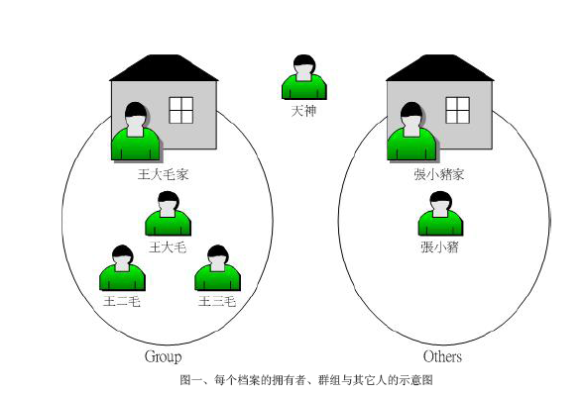
文件拥有者 用户组 其他人

Slide 35
（4）文件权限
文件权限
举例1：[-][r w x][r - x][r - -]
举例2：[d][r w x][r - -][r - -]
问题：非root的其他人是否可以进入该目录？
注意：在Linux中，文件是否能执行，通过是否具有x属性来决定，与文件名没有关系；x与目录的关系相当重要，如果在该目录下不能执行命令，也就无法进入

Slide 36
Summary
2 文件基础知识
2.1 文件系统结构
2.2 两个重要文件
2.3 文件的属性
2.4 文件的权限

Slide 37
3.Linux命令分类详解
目录操作命令
文件操作命令
用户与系统操作
进程操作

Slide 38
（1）目录的操作命令
1）pwd命令
功能：显示当前工作目录的绝对路径
绝对路径：指从根目录（/）开始到当前目录（文件）的路径。
相对路径：指从当前目录到其下子目录（文件）的路径。

Slide 39
2）cd命令
格式：cd [目录]
功能：切换到指定目录
几个特殊符号：
. 代表当前所在目录
.. 代表当前目录位置的上一层目录
~ 代表家目录（home directory),即login时所在的目录
~ user 代表到 user 用户的根目录
例：
[root @test root]# cd .. <==回到上一层目录
[root @test root]# cd ../home <==相对路径的写法
[root @test root]# cd /var/www/html <==绝对路径的写法
[root @test etc]# cd <==回到使用者的家目录
[root @test etc]# cd ~ <==回到使用者的家目录！

Slide 40
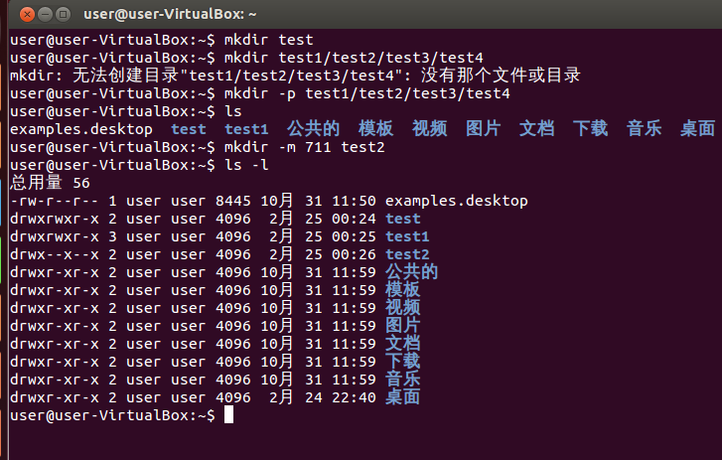
3）mkdir
格式：mkdir [-mp] 目录名
参数： -m:设置文件的权限。直接设置，不要管默认权限
-p:帮助直接建立所需要的目录递归
功能：建立新目录

Slide 41

4）rmdir
格式：rmdir [-p] 目录名
参数： -p:与上层空目录也一起删除
功能：删除空目录
示例：删除空文件夹test1，以及文件夹test2
思考有何不同？

Slide 42
（2）对文件的操作命令
1) ls 命令
用于列出一个目录下的所有文件。可以使用许多不同的开关参数更改列表的表示形式：
ls-l | 以长格式列出文件，包括文件大小，日期，属性等
ls -t | 按照文件建立或修改的时间排序
ls -S | 按照文件大小排序
ls –h | 易读格式，以k,G,M显示文件大小
ls –r | 与排序选项结合使用，以逆序的方式显示结果
ls –a | 显示目录中的所有文件，包括隐藏文件。
ls -A | 显示所有文件，但不显示 .和..
ls -d | 列出目录
ls -F | 加上标志，*表示可执行，/表示目录，@表示连结文件

Slide 43
2）file
语法：file [选项] … [-f] 文件 …
说明：显示指定文件的类型与编码格式。
参数说明：
-b 以简明方式显示信息
-f 指定该选项后面的字符串为文件列表
-z 查看压缩文件内部的文件信息
-d 显示调试信息
-s 按照普通文件处理特殊文件（如字符设备文件）
示例： file /dev/sda
或者查看/usr/src下的源码程序的文件类型
Notes:
File /us/src/linux-2.6.35/include/*.h
File /dev/sda

Slide 44

3）cat命令（显示文件）
功能：显示文本内容，或把几个文件连接附加到另一个文件中
格式：cat [选项] 文件名1 [文件名2]
说明：该命令有两项功能，其一是用来显示文件的内容。
举例：
用cat命令显示hello.txt文件内容。
用cat命令查看/etc下的pssswd文件
Notes:
参数:-n 由1开始对所有输出的行数编号
-b:对非空输出行编号
-s:当遇到有连续两行以上的空白行时，就替换为一行的空白行
-E:在每行结束除显示$

Slide 45
4) more命令
功能：显示文件内容，每次显示一屏
格式：more [选项] 文件
参数选项：
-d：在下方出现提示字样
-f：计算行数时以实际行数为准，而不计算自动换过行的行
-p：不以卷动的方式显示每一页，而是先清屏再显示内容
-c：与-p相似，但是先显示内容再清除其他。
-s：用一行空白行代替连续多行空白行
+num：从第num行开始显示。
注意：more命令中按“ENTER”是向后移动一行，按“SPACE”是向后移动一页，按“q”退出。

Slide 46
5）cp命令
功能:将指定的一个文件或多个文件拷贝到指定的目录中。
格式：cp [选项] 源文件 目标文件
参数选项：
-a：保留链接、文件属性，递归拷贝所有子目录
-r：若源文件中含有目录名，则将目录下之档案依序拷贝至目的地
-f：拷贝时自动替换已存在的目标文件，不提示用户
-i:若目标文件已经存在，在覆盖时会先询问是否真的操作
-l:建立硬链接（hard link)的连接文件，而非复制文件本身
-s:复制成符号连接文件，即“快捷方式”文件
注：如果源文件是普通文件，则可不加选项即可，如是目录，则要加“-r”

Slide 47
例1：/etc/passwd文件复制到当前家目录的test文件夹中，可以执行如下操作：
cp /etc/passwd /home/user/test
这时在家目录的test中即有一个文件passwd
例2生成一个passwd_new文件，要求内容与passwd文件内容相同，则可以执行命令：
cp passwd passwd_new
例3 将 /etc/ 目录下的所有内容复制到/tmp
cp /etc/ /tmp
cp –r /etc/ /tmp

Slide 48
6）mv命令
功能：移动文件或目录
格式：mv [选项] 源文件或目录 目标文件或目录
说明：可以移动，也可重命名，如目标文件已存在则内容被覆盖
参数选项：
-i：如果目标文件或目录存在时，提示是否覆盖
-f：不论目标文件或目录是否存在，均不提示

Slide 49
如果是移动文件，则执行方式为：
mv 要移动的文件 目标路径
如果是给文件改名，则执行方式为：
mv 原文件名 新文件名
例:现在我们在当前家目录下有一个文件为test，要将其移动到/home目录中，可以执行如下操作：
mv ~/test /home
例：现需要将其改名为test_new，则可以执行如下操作：
mv ~/test /home/test_new

Slide 50
链接的两种类型
硬链接（Hard Link）建立硬链接时，链接文件和被链接文件必须位于同一个文件系统中，并且不能建立指向目录的硬链接。默认情况下，ln产生硬链接。原文件名和链接文件名都指向相同的物理地址
符号链接（Symbolic Link）。而对符号链接，则不存在这个问题。符号连接等价于建立了快捷方式。符号链接可以用来建立在不同的文件系统之上，并且可以对目录建立符号连接。ln命令加参数 –s产生符号链接
Notes:
Linux文件系统使用索引节点来记录文件信息
索引节点是一个结构，它包含了一个文件的长度、创建及修改时间、权限、所属关系、磁盘中的位置等信息。
一个文件系统维护了一个索引节点的数组，每个文件或目录都与索引节点数组中的唯一一个元素对应。系统给每个索引节点分配了一个号码，也就是该节点在数组中的索引号，称为索引节点号。 (ls –i可以查看文件的inode)
ln 源文件 链接名
ln -s 源文件 连接名|目录（创建符号连接）
对于一个文件来说有唯一的索引节点号与之对应，对于一个索引节点号，却可以有多个文件名与之对应。
可以用ln命令对一个已经存在的文件再建立一个新的连接，而不复制文件的内容。连接有软连接和硬连接之分，软连接又叫符号连接。
硬连接：原文件名和连接文件名都指向相同的物理地址。目录不能有硬连接；硬连接不能跨越文件系统（不能跨越不同的分区）文件在磁盘中只有一个拷贝，节省硬盘空间；

Slide 51
ln原理
文件放在外存，文件信息形成FCB，FCB的集合构成目录
访问一个文件时需要把目录调入内存，然后按名检索目录，
目录占用内存空间问题产生
按名检索时，名字不符的话其他信息并不需要读取，所以FCB中许多信息不需要全调入内存。
减小FCB：将文件的详细信息放入索引结点，FCB中记录文件名和inode地址。目录小了，调入内存占空就少，检索也快了。
内存
硬盘
FCB
name | inode
文件系统目录
FCB
name | 文件信息
文件系统目录
硬盘
文件系统
目录
Inode
索引结点
file1
file
file3
file2

Slide 52
7)链接命令ln
链接文件命令是ln命令，该命令在文件之间创建链接。这种操作实际上是给系统中已有的某个文件指定另外一个可用于访问的名称。
一般格式：ln [选项] 源文件 [目标]
说明：链接的对象可以是文件，也可以是目录。
不加参数默认创建的是一个硬链接
-s 创建一个软链接（符号链接）

Slide 53
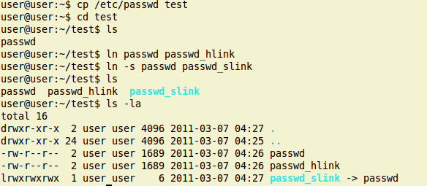
file1
ln file1 file2
ln –s file1 file3
硬盘
FCB
file1 | inode1
file2 | inode1
file3 | inode3
file | inode
文件系统目录
*/*/file1
不管是哪个文件改变都会使它的相关链接文件改变
硬链接文件对儿，删除哪个都不影响对方，指定链接计数减少而已，减为0时文件才从硬盘消失。
符号链接原文件被删除，链接文件将失效。如果重新给一个同路径同名文件，链接文件又会恢复。
file1

Slide 54

硬链接
Chap1 chap2 chap3 chap3.hard
不能建立指向目录的硬链接
Notes:
建立文件chap3的硬链接，就是为chap3的文件索引节点在当前目录下建立一个新指针
索引节点inode，包括一个唯一的inode号和文件名

Slide 55
8)rm命令
功能：删除文件或目录
格式：rm [选项] 文件名或目录名
说明：删除文件或目录，包括目录下的文件和各级子目录，删除链接文件时原文件不变。
参数选项：
-f：删除文件或目录时不提示用户
-i：删除文件或目录时提示用户
-r：递归删除目录，即包含目录下的文件和各级子目录

Slide 56
例：在当前家目录下分别建立一个文件file和一个目录directory，并且在目录directory下建立file1文件，操作如下：
touch ~/file
mkdir ~/directory
touch ~/directory/file1
例：现在分别将file文件和directory目录删除
rm ~/file
rm ~/directory
注意，当使用rm命令删除目录时，应该加上-r选项，否则系统会显示不能删除目录的信息。
rm -r ~/directory
如果我们要在每一次执行此命令前都要进行确认操作是否进行，
则可以加上-i 选项：
rm -i ~/file

Slide 57
9)chmod
chmod [选项] 权限 文件名 (目录名)
使用chmod命令设定权限的方法有两种：
使用数字和字符的方式
字符设定法
$chmod o+w my.txt
$chmod ug+w,o-w my.txt
$chmod +w my.txt
$chmod –R +w myfoder（-R子目录递归处理）
u:所有者；g:同组用户；o:其他用户；a：所有用户（默认）
r；w；x；（其他属性s， t， u， g， o）
Notes:
-c : 若该档案权限确实已经更改，才显示其更改动作 -f : 若该档案权限无法被更改也不要显示错误讯息
-v : 显示权限变更的详细资料
-R : 对目前目录下的所有档案与子目录进行相同的权限变更(即以递回的方式逐个变更)
试试用root身份建立文件，用普通用户改写

Slide 58
数字设定法
用八进制数对应顺序rwx
如777：111 111 111 即rwxrwxrwx
664：110 110 100 即rw-rw-r—

Slide 59
回顾：
（1）r（读取）：对文件而言，该用户具有新增、修改文件内容的权限，对目录来说，该用户具有浏览目录的权限
（2）w(写入）：对文件而言，该用户具有新增、修改文件内容的权限；对目录来说，该用户具有删除、移动目录内文件的权限
（3）x(执行）：对文件而言，该用户具有执行文件的权限；对目录来说，该用户具有进入目录的权限

Slide 60
例:
chmod 700 *
chmod 740 coureses
chmod 751 ~/courses
chmod 700 ~

Slide 61
更改文件拥有者（属主、属组） chown
chown [选项] 属主[.属组] 文件名
相关参数：
-R 递归式地改变指定目录及其下的所有子目录和文件的拥有者。
-v 显示chown命令所做的工作。
例：现在我们使用root用户创建一个文件，然后执行下列操作
（1）将其文件属主改为ubuntu用户
（2）将其属组改为users组
（3）将属主和属组同时改为root
Notes:
转到root用户下
Chown user file
Chown .users file
Chown root.root file

Slide 62
10)touch
功能：修改文件时间与创建新文件
格式：touch [-acdmt] 文件
参数选项：
-a:仅修改文件的访问时间（atime）
-c:仅修改时间，而不建立文件
-d：后面可以接日期，也可以使用 –date=“日期或时间”
-m：仅修改文件的修改时间（mtime）
-t:后面可以接时间，格式为【YYMMDDhhmm】

Slide 63
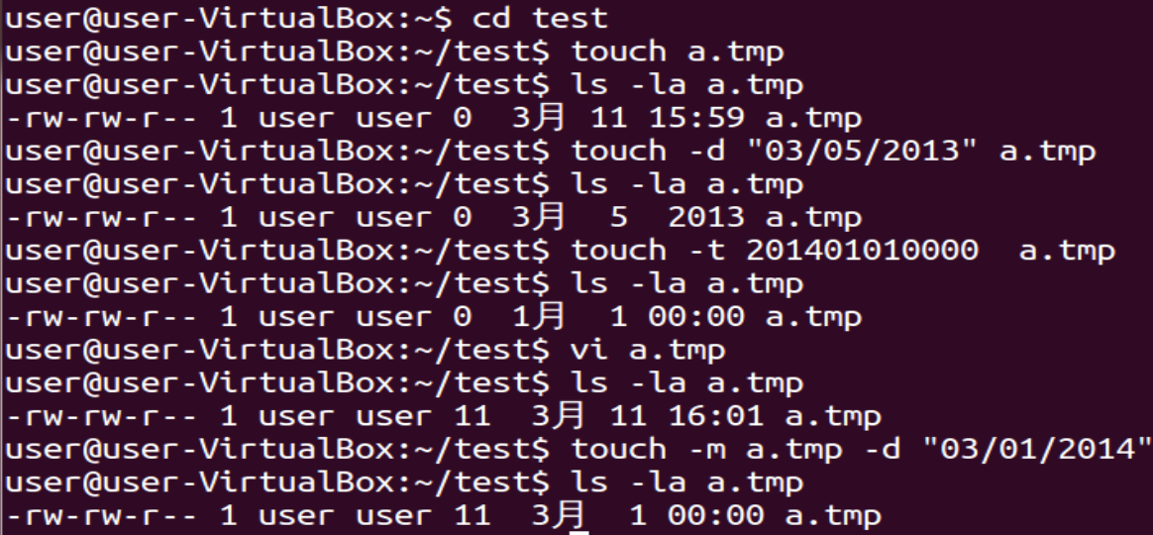
示例：
touch a.tmp
touch -t 201403010000 a.tmp
touch –d “01/01/2014” a.tmp
访问a.tmp文件查看访问时间
touch -m “03/01/2014” a.tmp

Slide 64
11) find命令
find命令能够按多种方式指定查询条件，然后进行查询出指定的
格式：
find 查找的路径 ［选项］ ［对查询到结果执行的命令］
-print 默认选项，显示要查找的目录及子目录下的文件
查找路径省略为当前路径
Notes:
amin n 查找n分钟以前被访问过的所有文件.
atime n 查找n天以前被访问过的所有文件
mmin n 查找n分钟以前文件内容被修改过的所有文件.
mtime n 查找n天以前文件内容被修改过的所有文件.
cmin n 查找n分钟以前文件状态被修改过的所有文件.
ctime n 查找n天以前文件状态被修改过的所有文件.

Slide 65
根据文件的权限或者大小名字类型进行查找
Linux里的文件是否能够执行与它的扩展名无关，主要是看它 是否设置了可执行权限。
所以根据文件权限我们也可以设定查找条件：
-name文件名：按找文件名进行查找。
-type文件类型：按文件类型进行查找。
文件（f) 目录（d）设备（b,c） 链接（l）等
-size[+| -] n（c）：按照文件尺寸进行查找，n块或n字节。
-perm[+| -]文件权限：按照文件权限进行查找。
sudo find /etc –size -2500c –print
find . -perm 755

Slide 66
根据文件时间状态进行查找
根据文件时间状态进行查找主要有以下几项：
-atime（+ | -）n：此选项代表查找出n天以前被读取过的文件。
-mtime（+ | -）n：此选项代表查找出n天以前文件内容发生改变的文件。
-ctime（+ | -）n：此选项代表查找出n天以前的文件的属性发生改变的文件。
-newer file：此选项代表查找出所有比file新的文件。
-newer file1 ! –newer file2：此选项代表查找比file1文件时间新但是没有file2时间新的文件。
Notes:
n为数字，如果前面没有+或者-号，代表的是查找出n天以前的，但是只是一天之内的范围内发生变化的文件。
如果n前面有+号，则代表查找距离n天之前的发生变化的文件。如果是减号，则代表查找距离n天之内的所有发生变化的文件。
-newer file1 ! –newer file2中的!是逻辑非运算符。

Slide 67
根据用户或者组进行查找
系统记录一个用户实际上记录的是他的UID号，而记录组则是记录它的GID号，所以根据用户或者组进行查找的选项为：
-user 用户名：根据文件的属主名查找文件。
-group 组名：根据文件的属组名查找文件。
-uid n：根据文件属主的UID进行查找文件。
-gid n：根据文件属组的GID进行查找文件。

Slide 68
多个查找选项的应用
有时候需要查找同时符合两个条件，这时需要-a或者-o选项
-o：逻辑或，两个条件只要满足一个即可
-a：逻辑与，两个条件必须同时满足
sudo find /etc -size +2048 -a -size -20480
在/etc目录下查找大于1MB小于10MB的文件。
sudo find /etc –size +1M –a –size -10M
sudo find /etc -name init -o -name grub
查找/etc目录下文件名为init或文件名为grub的文件。

Slide 69
对查找到结果的处理
对查找到的结果需要对其进行进一步的操作
-exec或者-ok选项
使用-print选项
其使用的格式为：
find 查找的路径 ［选项］ ［对结果处理的命令］
前三部分就是在前面介绍的设定不同的条件，而对结果进行处理的格式为：
-exec shell命令 {} \;
例：find –name “hello” –atime +5 –ok rm –f {} \;

Slide 70
find 示例
1.查找当前家目录下的所有文件
find ~ -print
2.当前目录中文件属主具有读写权限，并且文件所属组及其他用户具有读权限的文件
find . –type f –perm 644 –exec ls –l {} \;
3.查看文件长度为0的普通文件，并列出完整路径
find / -type f –size 0 –exec ls –l {} \;
4.查找/var/logs 目录中更改时间在7天以前的普通文件，并删除
find /var/logs –type f –mtime +7 –exec rm {} \;

Slide 71
思考：查找当前家目录下两个月以来一直没有被访问过的文件，并将这些文件存入/tmp/filelist文件中。
cd /home/user
find . –type f –atime +60 >/tmp/filelist

Slide 72
12）查找文件内容命令 grep
其使用的语法如下：
grep [选项] 匹配字符串 文件列表
命令中的参数说明如下：
选项如下所示
文件列表：
匹配字符串：希望在文件中查到的串。
参数列表：
选项 说明
-v 反向选择，即显示出没有搜索字符串内容的一行。
-c 对匹配的行计数。
-l 只显示包含匹配的文件的文件名。
-h 抑制包含匹配文件的文件名的显示
-n 每个匹配行只按照相对的行号显示。
-i 产生不区分大小写的匹配，缺省状态是区分大小写。
Notes:
正则表达式：通过一系列的规则，用一个字符串来匹配多个字符串
可以自己学习正则表达式进一步学习grep的使用

Slide 73
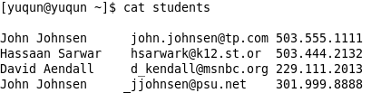
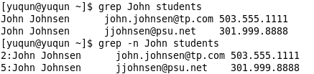

Slide 74
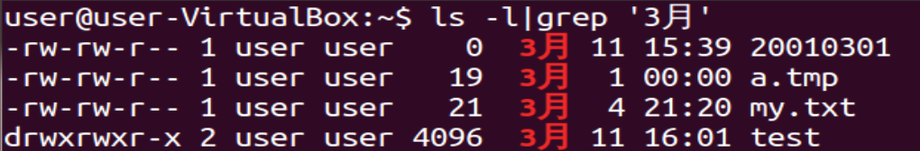
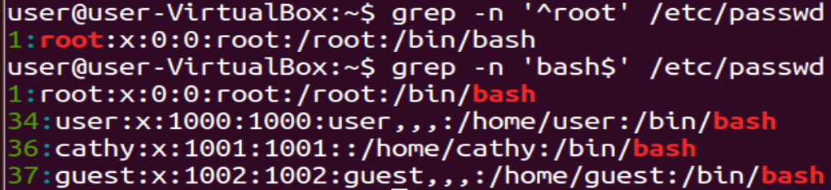
示例：使用grep可以过滤其他命令的输出数据，也可用于在文件中进行检索
1）查找3月份开发的程序
2）体会 ^ 和 $符号的意义

Slide 75
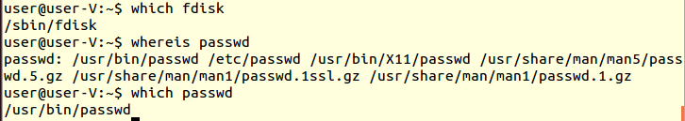
按路径进行查找的命令—which
能够按照PATH变量规定的路径进行查找
示例：$ which which
按资料库查找的命令—whereis
不但能查询出命令，还能查询出资料库里记载的文件

Slide 76
13）比较两个文件并列出不同之处的命令diff
diff命令用于比较两个文件，输出比较结果（相同和不同处）。比较目录时，将目录包含的文件名作为目录的内容进行比较。
格式：
diff [选项参数] 文件1 文件2
选项参数：
-a：将所有文件当作文本文件来处理。 -b：忽略空格造成的不同。 -i ：忽略大小写的变化。

Slide 77
下面有两个文件file1.c和file2.c。
file1.c文件的内容如下：
// file1.c
#include <stdio.h>
void main()
{
printf("hello!Linux is powerful!\n");
}
file2.c文件的内容如下：
// file2.c
#include <stdio.h>
void main()
{
printf("hello!Linux is useful!\n");
}

Slide 78
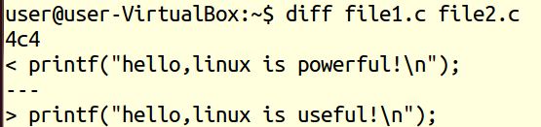
【例】 使用diff命令比较文件file1.c和file2.c。
$ diff file1.c file2.c

Slide 79
14）文件压缩与打包tar
格式： tar [选项] [文件目录列表] 功能： 对文件目录进行打包备份 选项： -c 建立新的归档文件 -r 向归档文件末尾追加文件 -x 从归档文件中解出文件 -v 处理过程中输出相关信息 -f 对普通文件操作 -z 调用gzip来压缩归档文件，与-x联用时调用gzip完成解压缩
Notes:
在Linux中的很多压缩程序只能针对一个文件进行压缩，如果想压缩一个目录而此目录下有较多文件时，就需要借助tar工具先将这个目录文件打成一个包，然后再用压缩命令（如gzip、bzip2等）进行压缩。

Slide 80
例：将当前用户目录/home/user下的目录文件myfile包括的所有文件打包，文件名为myfile.tar文件，并且用选项参数“-v”显示所有的tar处理文件时的信息。
[user@linux ~]$ tar -cvf myfile.tar myfile/
# 仅打包，不压缩！
例：查看myfile.tar的内容。
[user@linux ~]$ tar tvf myfile.tar
例：将tar文件myfile.tar解包出来。
[user@linux ~]:~$ tar xvf myfile.tar

Slide 81
例：将当前目录/home/user下的file.c文件添加到文件myfile.tar中。并且通过查看myfile.tar文件中的文件内容，来验证file.c文件是否被成功添加到myfile.tar打包文件中。
$ tar rvf myfile.tar file.c
例：将当前用户目录/home/user下的目录文件myfile包括的所有文件用tar命令打包，然后用gzip命令压缩，打包压缩后的文件名为myfile.tar.gz。
$ tar -zcvf myfile.tar.gz myfile/
查看myfile.tar.gz压缩文件的内容。
例： $ tar -ztvf myfile.tar.gz

Slide 82
例：将文件打包然后用bzip2命令压缩。将当前用户目录/home/user下的目录文件myfile包括的所有文件用tar命令打包，并且用bzip2命令压缩，打包压缩后的文件名为myfile.tar.bz2。
tar -jcvf myfile.tar.bz2 myfile/
例：用tar命令解压经过bzip2压缩的tar文件。由于使用bzip2压缩，所以要加上j这个参数。将压缩文件myfile.tar.bz2解压到当前目录下。
tar -jxvf myfile.tar.bz2
Notes:
gzip命令的全称为GNU zip，它是用来压缩和解压缩文件名为*.gz的文件指令，所以看到*.gz的文件时，就应该知道它是用gzip命令压缩的。
bzip2命令采用新的压缩算法，压缩效率比较高。如果不加任何参数，bzip2压缩完文件后会产生.bz2的压缩文件，但不保留原始的被压缩文件。

Slide 83
（3）变量、流、管道操作
变量，是一种临时记录字符串的方式，它仅仅在一次会话中有效，可以通过变量记录一些特殊含义的字符串。
流，是文件打开的一种形式，是文件在内存中的组织形式的一种抽象。
管道，是一种进程间通信的方式，用来在命令之间传递信息。

Slide 84
1)变量赋值
定义局部变量 name=“value”
使用export导出变量
语法：export name=[value] …
说明：对变量名为name的变量赋以value的值，默认为空字符串。注意：“=”的两边没有不要使用空格。如果需要变量的值中包含空格，可以使用双引号“"”将值括起。
使用unset name 可以取消变量
Notes:
系统变量 PATH SHELL PS1

Slide 85
变量的使用
$(name)
这个字符串与name本身所对应的字符串时完全等效的。举个例子，假设变量var的值等于字符串“mypro.c”。那么下面两个命令是完全等同的：
rm $(var)
rm mypro.c

Slide 86
2)重定向和管道
键盘、鼠标，及
任何输入设备
1标准输入
Linux进程（除了守护进程）至少拥有三个文件描述符：标准输入（stdin)、标准输出（stdout）、和标准错误输出（stderr)
进程
3标准错误输出
2标准输出
屏幕或窗口
Notes:
守护进程，也就是通常说的Daemon进程，是Linux中的后台服务进程。它是一个生存期较长的进程，通常独立于控制终端并且周期性地执行某种任务或等待处理某些发生的事件。守护进程常常在系统引导装入时启动，在系统关闭时终止。Linux系统有很多守护进程，大多数服务都是通过守护进程实现的，同时，守护进程还能完成许多系统任务，例如，作业规划进程crond、打印进程lqd等（这里的结尾字母d就是Daemon的意思）。
守护进程列表： amd：自动安装NFS（网络文件系统）守侯进程
apmd:高级电源治理
Arpwatch：记录日志并构建一个在LAN接口上看到的以太网地址和ip地址对数据库
Autofs：自动安装治理进程automount，与NFS相关，依靠于NIS
Bootparamd：引导参数服务器，为LAN上的无盘工作站提供引导所需的相关信息
crond：linux下的计划任务
Dhcpd：启动一个DHCP（动态IP地址分配）服务器
Gated：网关路由守候进程，使用动态的OSPF路由选择协议
Httpd：WEB服务器
Inetd：支持多种网络服务的核心守候程序
Innd：Usenet新闻服务器
Linuxconf：答应使用本地WEB服务器作为用户接口来配置机器
Lpd：打印服务器
Mars-nwe：mars-nwe文件和用于Novell的打印服务器
Mcserv：Midnight命令文件服务器
named：DNS服务器
netfs：安装NFS、Samba和NetWare网络文件系统
network：激活已配置网络接口的脚本程序
nfs：打开NFS服务
nscd：nscd(Name Switch Cache daemon)服务器，用于NIS的一个支持服务，它高速缓存用户口令和组成成员关系
portmap：RPC portmap治理器，与inetd类似，它治理基于RPC服务的连接
postgresql：一种SQL数据库服务器
routed：路由守候进程，使用动态RIP路由选择协议
rstatd：一个为LAN上的其它机器收集和提供系统信息的守候程序
ruserd：远程用户定位服务，这是一个基于RPC的服务，它提供关于当前记录到LAN上一个机器日志中的用户信息
rwalld：激活rpc.rwall服务进程，这是一项基于RPC的服务，答应用户给每个注册到LAN机器上的其他终端写消息
rwhod：激活rwhod服务进程，它支持LAN的rwho和ruptime服务
sendmail：邮件服务器sendmail
smb：Samba文件共享/打印服务
snmpd：本地简单网络治理候进程
squid：激活代理服务器squid
syslog：一个让系统引导时起动syslog和klogd系统日志守候进程的脚本
xfs：X Window字型服务器，为本地和远程X服务器提供字型集
xntpd：网络时间服务器
ypbind：为NIS（网络信息系统）客户机激活ypbind服务进程
yppasswdd：NIS口令服务器
ypserv：NIS主服务器
gpm：管鼠标的
identd：AUTH服务，在提供用户信息方面与finger类似

Slide 87
在Linux系统中，执行一个shell命令行时通常会自动打开三个标准文件
标准输入文件（stdin） 对应终端的键盘
标准输出文件（stdout）
标准错误输出文件（stderr）
进程将从标准输入文件中得到输入数据，将正常输出数据输出到标准输出文件，而将错误信息送到标准错误文件中。
对应终端的屏幕

Slide 88
输入重定向 （不常用）
输入重定向是指把命令（或可执行程序）的标准输入重定向到指定的文件中。输入重定向主要用于改变一个命令的输入源，特别是改变那些需要大量输入的输入源。
输出重定向
输出重定向是指把命令（或可执行程序）的标准输出或标准错误输出重新定向到指定文件中。这样，该命令的输出就不显示在屏幕上，而是写入到指定文件中。
stdin
stdout
文件
进程
stderr

Slide 89
几个常用的命令重定向符号：
>:将原本由屏幕输出的正确数据输出到>右边的文件名或设备中
<：由<的右边读入参数文件
>>：将原本由屏幕输出的正确数据以累加方式添加到文件的最后面
2>将原本应该由屏幕输出的错误数据输出到右边指定的文件中
&> 同时实现输出和错误重定向
/dev/null：可以视为垃圾设备
Notes:
Root权限下
查看 /var/log/messages
统计一下 wc –l messages
清空 cat /dev/null>/var/log/messages

Slide 90
command < filename > filename2 command命令以filename文件作为标准输入,以filename2文件作为标准输出 command < filename command命令以filename文件作为标准输入 command << delimiter 从标准输出中读入，直至遇到delimiter分界符
举例：cat >file.txt<<EOF
hello
EOF
cat <file.txt >file_new.txt

Slide 91

输出重定向
将数据输出到不同的地方
Notes:
>>数据累加，不删除旧数据

Slide 92
Root权限下
cd /var/log
cat dmesg
wc –l dmesg
cat /dev/null>/var/log/dmesg
Cat 连接
cat –n textfile1>textfile2
cat textfile1 textfile2 >textfile3
Notes:
dmesg 显示系统启动日志

Slide 93
3)管 道
将一个程序或命令的输出作为另一个程序或命令的输入，有两种方法，一种是通过一个临时文件将两个命令或程序结合在一起;另一种是Linux所提供的管道功能。这种方法比前一种方法更好。
管道可以把一系列命令连接起来，这意味着第一个命令的输出会作为第二个命令的输入通过管道传给第二个命令，第二个命令的输出又会作为第三个命令的输入，以此类推。显示在屏幕上的是管道行中最后一个命令的输出（如果命令行中未使用输出重定向）。

Slide 94
管道命令：由若干个指令组成，每个指令用“|”隔开，仅在前一个指令正确才会执行后面的指令。
命令1
管道
命令2
管道
语法：command1|command2|command3|command4
举例：ls -la |more

Slide 95
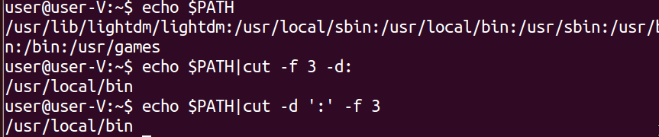
4)常用到管道的命令
cut
功能：将同一行的数据（以指定字符）进行分解。（一般用于分析日志文件）
语法：cut –d “分割字符” [-cf] fields
参数说明：
－d：后面接的是分隔字符，默认是空格符
－c：后面接的是第几个字符
－f：后面接的是第几个区块
举例：将PATH变量取出，要找到第三个路径

Slide 96
echo命令
一般格式：
echo [选项] 字符串
说明：
该命令的功能是在屏幕上显示命令行中所给出的字符串。该命令往往用于shell脚本中，作为一种输出提示信息的手段。
举例： 显示字符串“This is a example for echo command.”

Slide 97
sort
功能：对文件内容进行排序
语法：sort [-t 分隔符] [(+起始)(-结束)] [-nru]
参数说明：
－t 分隔符：使用分隔符隔开不同区块，默认是tab
＋start -end：由第start区块排序到end区块
－n：使用纯数字排序（默认是以字母方式排序）
－r：反向排序
－u：相同出现的一行，只列出一次
-k:按那个字段来进行排序
uniq
功能：删除相邻重复的行从而只显示一个
语法：uniq（一般与sort配合使用）

Slide 98
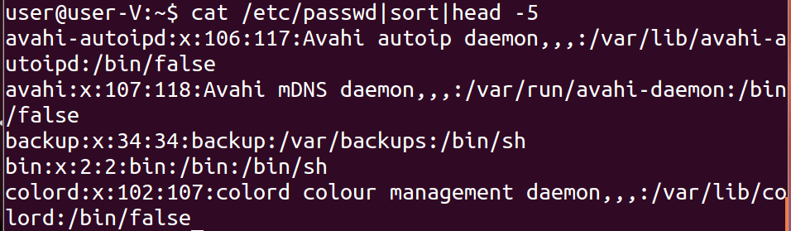
举例：
个人账号都记录在/etc/passwd下，请将账号进行排序

Slide 99
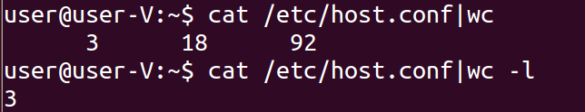
wc
功能：显示文件的大小，可以显示行数、单词数和字符数
语法：wc [-lwm]
参数说明：
-l:紧显示多少行
-w:紧显示多少字（英文单词）
-m:多少字符
举例：/etc/host.config里到底有多少相关字、行、字符数

Slide 100
head [-n]
显示指定文件的前若干行
tail [+/-n]
查看文件末尾数据
+n 从第n行开始显示
-n 从距文件尾n行开始显示

Slide 101
（4）进程操作
进程是Linux用户层的工作单元，也是Linux进行系统调度的单元。通过终端控制台的Linux命令可以对进程进行一些控制工作。这些控制主要包括进程信息的查看、向进程发送相应的信号控制进程以及进程状态的切换等。

Slide 102
1）ps
最基本同时也是非常强大的进程查看命令。
可以确定有哪些进程信息：运行的状态、是否结束、有没有僵死、哪些占用了过多的资源等。
可以监控后台进程的工作情况
不带参数ps
显示当前终端的系统进程
带参数：
-a 显示“所有”“用户的”进程
-x 显示所有控制台的进程，包括后台进程（包括与终端没关联的进程）。
-p 根据进程id显示对应的信息
-u 显示进程用户名和起始时间
-l 显示详细信息长格式。
-r 只显示正在运行的前台进程。
f 显示进程树

Slide 103
ps –ef 显示系统中所有进程的全面信息
C:进程最近使用cpu的估算
STIME：进程开始时间，以“小时：分：秒”的形式给出
TTY：该进程建立时所对应的终端，“？”表示该进程不占用终端
TIME：报告进程累计使用的ＣＰＵ时间
ＣＭＤ：进程对应的命令名
Notes:
C:进程最近使用cpu的估算
STIME：进程开始时间，以“小时：分：秒”的形式给出
TTY：该进程建立时所对应的终端，“？”表示该进程不占用终端
TIME：报告进程累计使用的ＣＰＵ时间

Slide 104
ps -aux：显示所有终端上所有用户有关进程的所有信息
在使用显示进程的详细信息中的主要输出项：
USER: 启动进程的 用户
%CPU：运行该进程占cpu的时间与该进程总的运行时间的比例
%MEM：该进程占用内存和总内存的比例
VSZ：虚拟内存的大小，以KB为单位
RSS：占用实际内存的大小，以KB为单位
STAT:表示进程的运行状态，包括以下几个状态
D 不可中断的休眠进程(一般为 IO相关的)
R 正在运行的或将运行的(在运行队列中)
S 中断的休眠进程 (等待一个事件去结束它)
T 被追踪或停止
X 死掉（被杀死）进程(一般不会看到，杀死后就没有了)
Z 停卡("僵死")进程, 已终止，但不能被父进程回收/释放资源.
Notes:
< 高优先级(对其它用户不利)
N 低优先级 (对其它用户有利)
L 页面锁定到内存(实时的且与客户进行IO的)
s session leader进程，一般启动时要设置SID的，这种进程脱离控制终端。一般的deamon都要调用setsid把自己设置为session leader，与控制终端脱离关系，这样控制终端退出产生的SIGHUP信号就不会发送到这些进程了。这个行为与用nohup执行应用的作用相同。
l 多线种进程(如CLONE_THREAD, NPTL )
+ 前端进程组内的进程

Slide 105
< 高优先级(对其它用户不利)
N 低优先级 (对其它用户有利)
L 页面锁定到内存(实时的且与客户进行IO的)
s session leader进程，一般启动时要设置SID的，这种进程脱离控制终端。一般的deamon都要调用setsid把自己设置为session leader，与控制终端脱离关系，这样控制终端退出产生的SIGHUP信号就不会发送到这些进程了。这个行为与用nohup执行应用的作用相同。
l 多线种进程(如CLONE_THREAD, NPTL )
+ 前端进程组内的进程
Notes:
Pstree

Slide 106
2)kill
结束前台进程：CTRL+C
结束后台进程：kill命令
执行kill时一定观察好，检查PID号，以免误删系统进程
kill -9 PID
无条件撤销进程
kill执行是否成功，需要ps检查被结束进程号是否还存在
不带参数：kill PID 关闭打开文件

Slide 107
例：启动一个tty1的终端
ps –u 查看一下
结束 kill -9 进程号

Slide 108
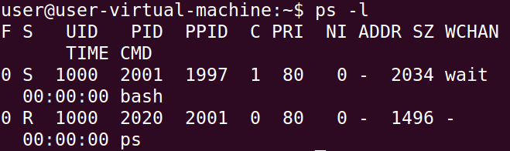
结束子进程
很多进程都会产生不同ID号的子进程，当用户要终止一个进程时，还需终止其所有的子进程
进程号是2020的进程的父进程是2001

Slide 109
3)top
top命令和ps命令的基本作用是相同的，显示系统当前的进程及其状态，但是top是一个动态显示过程
通过用户按键来不断刷新当前状态。如果在前台执行该命令，它将独占前台，直到用户终止该程序为止。
提供了实时的对系统处理器的状态监视。它可以显示系统中CPU最“敏感”的任务列表。该命令可以按CPU使用、内存使用和执行时间对任务进行排序
它的很多特性都可以通过交互式命令、或者在个人定制文件中进行设定
Notes:
（1）CPU：处理器号（仅当多处理器系统时列出） （2）TTY：终端名 （3）PID：进程号 （4）USERNAME：用户名 （5）PRI:任务的优先级 （6）NICE：任务的nice值，一个具有较低值的进程在系统上将具有优先权。可以通过改变nice值提高某些进程速度，但是这实际上是一种交易，因为那些nice值被升高的进程此时将运行得很慢。 （7）SIZE：任务的代码加上数据再加上栈空间的大小。 （8）RES：任务使用的物理内存的总数量。 （9）STATE：任务的状态 （10）TIME：自任务开始时使用的总CPU时间,单位为秒，如153:43，对应是153秒43毫秒 （11）%WCPU：进程的CPU利用率权重百分比 （12）%CPU：进程的原始的CPU利用率百分比，自上一次屏幕刷新以来任务占用CPU 时间的份额 （13）COMMAND：启动进程的命令名。如果名字太长而不能在一行显示时，它将被截短
w命令
也用于显示登录到系统的用户情况，但是与who不同的是，w命令功能更加强大，它不但可以显示有谁登录到系统，还可以显示出这些用户当前正在进行的工作，并且统计数据相对who命令来说更加详细和科学。
显示项目按以下顺序排列：当前时间，系统启动到现在的时间，登录用户的数目，系统在最近1秒、5秒和15秒的平均负载。然后是每个用户的各项数据，项目显示顺序如下：登录帐号、终端名称、远程主机名、登录时间、空闲时间、JCPU、PCPU、当前正在运行进程的命令行
Jcpu:从用户登录系统使用一个TTY之后，所执行的所有程序所消耗的CPU时间
Pcpu：目前执行的程序所使用的时间

Slide 110
显示结果排序
缺省按照cpu使用情况排序
m键：按照内存排序
t键：运行时间进行排序
u键，键入用户名，查看某一用户的CPU使用情况
k键， 输入PID，可终止某一进程
q键，退出top

Slide 111
进程是具有独立功能的程序的一次运行过程，也是系统进行资源分配和调度的基本单位。每个进程有唯一的一个进程号。
正在执行的一个或多个相关进程可形成一个作业。
根据作业运行方式的不同，作业可分为两大类：
前台作业：运行于前台，用户正对其进行交互操作。
后台作业：运行于后台，不接收终端的输入，但向终端输出执行结果。
注意：作业既可以在前台运行也可以在后台运行，但在同一时刻，每个用户只能有一个前台作业。
Notes:
Ctrl+ c 结束进程
Ctrl +Z 挂起进程

Slide 112
4)进程与作业的启动方式
分为手工启动和调度启动两种：
手工启动：指由用户输入Shell命令后直接启动进程，又可分前台启动和后台启动。
前台启动：输入一个Shell命令后按回车键就是启动了前台作业（CTRL+Z挂起前台进程）
后台启动：在输入的Shell命令的末尾加上“&” 符号，再按回车键
调度启动：是系统按用户要求的时间或方式执行特定的进程。可通过at调度、batch调度和cron调度实现。

Slide 113
作业的前台后台切换
bg命令
格式：bg 【作业号】
功能：将前台作业切换到后台运行。若没指定作业号，则将当前作业切换到后台。
fg命令
格式：fg 【作业号】
功能：将后台作业切换到前台运行。若没有指定作业号，则将后台作业序列中的第一个作业切换到前台运行。
jobs命令
格式：jobs [lrs]
功能：可以显示shell的作业清单（包括前台和后台）
Notes:
-l:除了列出作业号之外，同时PID
-r:仅列出在后台运行的作业
-s:仅理出正在后台暂停的作业
ctrl+Z将当前作业放到后台暂停

Slide 114
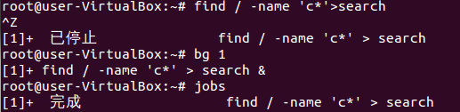
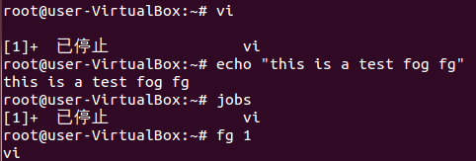
举例

Slide 115
使用at指定一次性计划任务
用法：at 时间
描述：在指定的时间执行特定命令
选项：-l 查看用户计划任务
-d 删除用户计划任务
-c 查看at计划任务具体内容
使用at指定一次性计划任务前需要确保atd服务是开启的service atd start

Slide 116
# at 21:00 指定在当天21点00分执行的计划任务
at>tar –cjf log.tar.bz2 /var/log 计划任务内容
at>shutdown –h now
at><EOT> 多条命令输入完毕后按ctrl+D快捷键结束
#at –l 查看计划任务
#at –c 1 查看编号为1的计划任务的具体内容
#at –d 1 删除编号为1的计划任务

Slide 117
# at 21:00 指定在当天21点00分执行的计划任务
at>tar –cjf log.tar.bz2 /var/log 计划任务内容
at>shutdown –h now
at><EOT> 多条命令输入完毕后按ctrl+D快捷键结束
#at –l 查看计划任务
#at –c 1 查看编号为1的计划任务的具体内容
#at –d 1 删除编号为1的计划任务

Slide 118
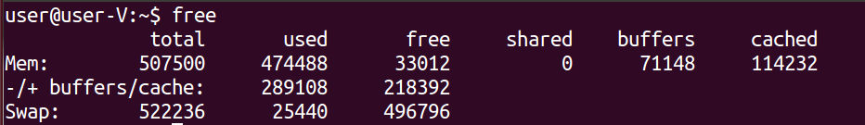
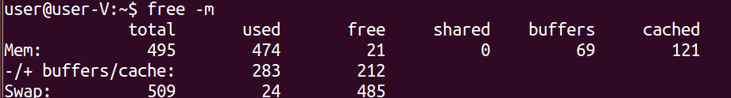
5)使用free命令查看内存
free命令查看当前操作系统中内存的使用情况

Slide 119
6）使用uptime命令监控cpu使用情况
#uptime
打印当前时间，系统已经运行了多久，当前登录用户数以及系统平均负载。

